Slide 1
Муниципальное дошкольное образовательное учреждение
детский сад «Солнышко» Пыщугского муниципального района Костромской области
Муниципальный конкурс
по ранней профориентации
«Дошкольник в мире
профессий-2020»
Выполнила:
воспитатель 1 кв. категории
Полевщикова Наталья Александровна

Slide 2
Удивительная страна – Детство!
Можно мечтать о своём будущем, например… Кем быть?

Slide 3
У человека все закладывается с детства, и профессиональная направленность в том числе. Раннее начало подготовки ребенка к выбору будущей профессии заключается не в навязывании ребенку того, кем он должен стать, а в том, чтобы познакомить ребенка с различными видами труда, чтобы облегчить ему самостоятельный выбор в дальнейшем.
Небогатый жизненный опыт ребенка позволяет ему судить о профессиях людей на основе представлений о труде взрослых ближайшего окружения (семья, детский сад, больница, магазин). Между тем мир профессий настолько богат и разнообразен, что ориентация в нем является важнейшим звеном социальной адаптации ребенка.
Актуальность. Проблема ранней профориентации личности, начиная с детского возраста, является актуальной, поскольку имеет социальную значимость для поступательного развития общества, его высоких достижений в различных сферах деятельности. В условиях введения ФГОС дошкольного образования особое значение приобретают вопросы раннего трудового ориентирования детей, так как именно в дошкольном периоде закладываются базовые характеристики, определяющие в дальнейшем профессиональную направленность личности человека.
Детский сад является первой важной ступенью знакомства дошкольников с профессиями, что не только расширяет общую осведомленность об окружающем мире и кругозор детей, но и
формирует у них определенный элементарный опыт: ребенок овладевает основными
культурными способами деятельности, проявляет инициативу и самостоятельность
в разных видах деятельности – игре, общении, познавательно-исследовательской
деятельности, конструировании и др.; способен выбирать себе род занятий, участников
по совместной деятельности.

Slide 4
Именно в детском саду дети знакомятся с многообразием и широким выбором профессий. Эти элементарные знания помогут им расширить свои познания о работе родителей, бабушек и дедушек, поближе познакомиться с рабочим местом мамы и папы, узнать, что именно выполняют они на работе. Перед дошкольниками не стоит проблема выбора профессии. Поскольку профессиональное самоопределение взаимосвязано с развитием личности на всех возрастных этапах, то дошкольный возраст можно рассматривать как подготовительный, закладывающий основы для профессионального самоопределения в будущее.
Цель: сформировать у ребенка эмоциональное отношение к миру профессий, предоставить ему возможность использовать свои силы в доступных видах деятельности.
Задачи:
обогащать и конкретизировать представления детей о различных профессиях, воспитывать интерес и уважение к людям труда;
совершенствовать представления о трудовых действиях, совершаемых взрослыми, о
результатах труда, оборудовании;
развивать коммуникативные способности; обогащать словарный запас детей;
расширять кругозор и познавательный интерес;
способствовать формированию положительного отношения и уважения к
труду, к людям разных профессий.

Slide 5
Формы работы:
Непосредственно образовательная организованная деятельность.
Сюжетно-ролевые, настольные, дидактические игры.
Чтение художественной литературы.
Рассматривание иллюстраций, картин о профессиях.
Встречи с людьми разных профессий.
Наблюдения за трудом взрослых.
Взаимодействие с родителями.

Slide 6
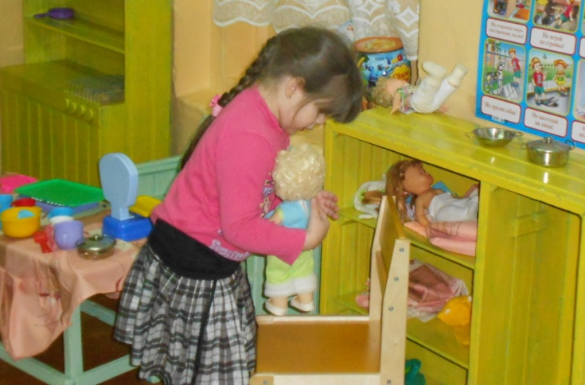
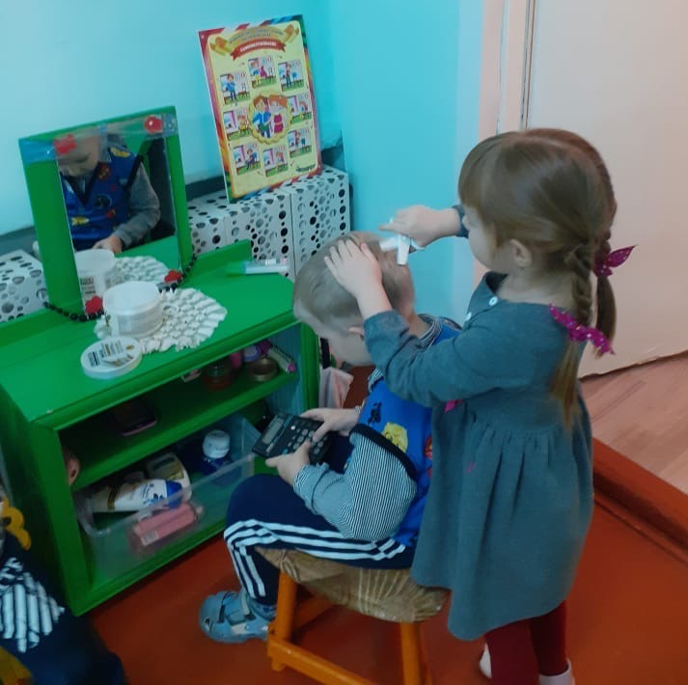
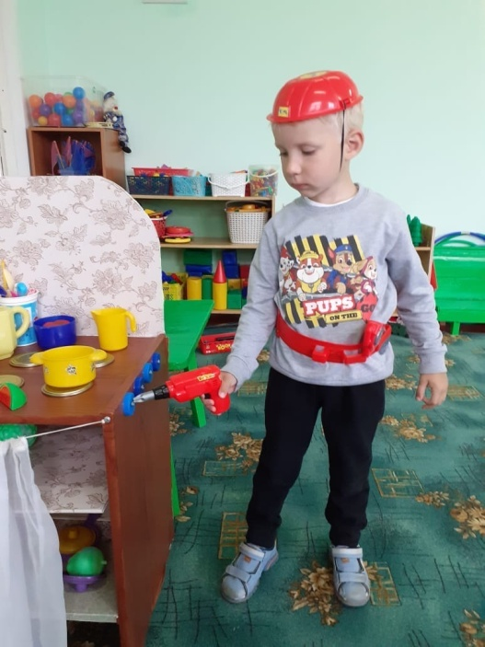
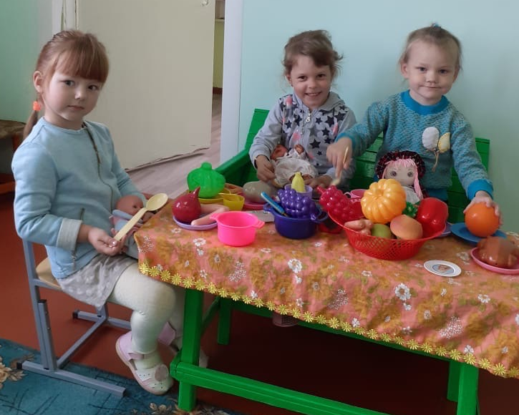
Игра – это ведущий вид деятельности ребенка дошкольного возраста. Большое количество своего времени дети проводят за игрой. Следовательно, игра является ключевым средством формирования у детей дошкольного возраста представлений о профессиях взрослых.
Основным видом игры, где непосредственно осуществляется ознакомление детей с профессиями взрослых, является сюжетно-ролевая игра. Основная черта сюжетно-ролевой игры – это самостоятельность детей. Они сами выбирают тему игры, определяют линии сюжета, берут на себя роли, решают, где развернуть игру и т.д. При этом дети свободны в выборе средств для создания своего образа.

Slide 7
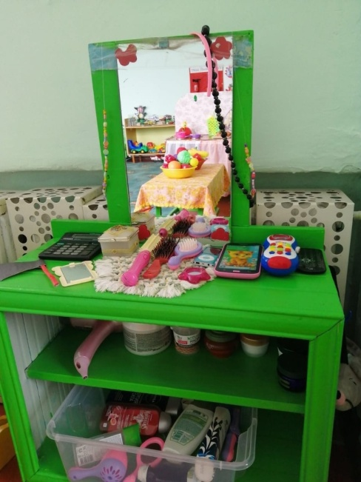
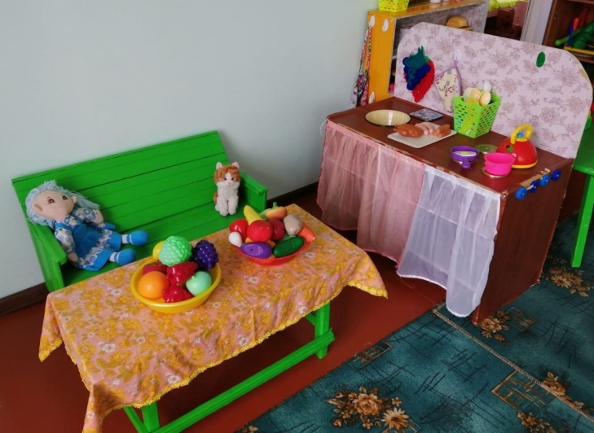
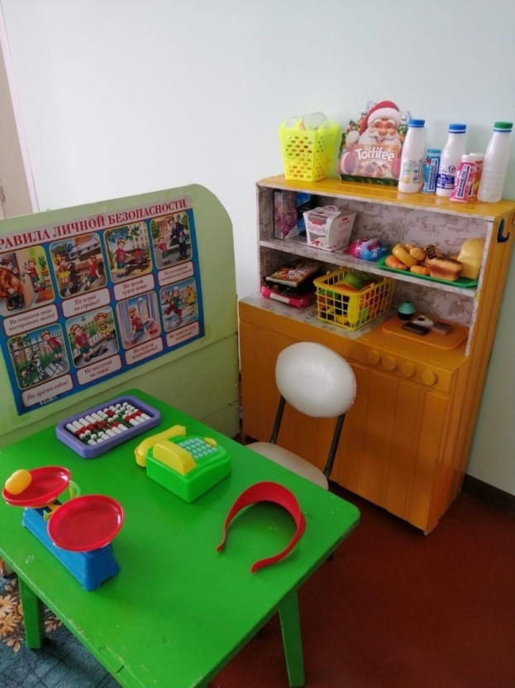
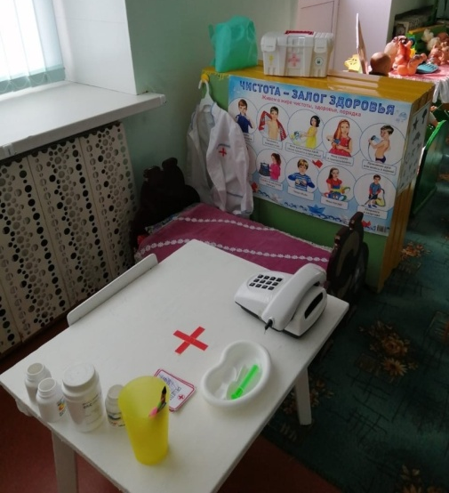
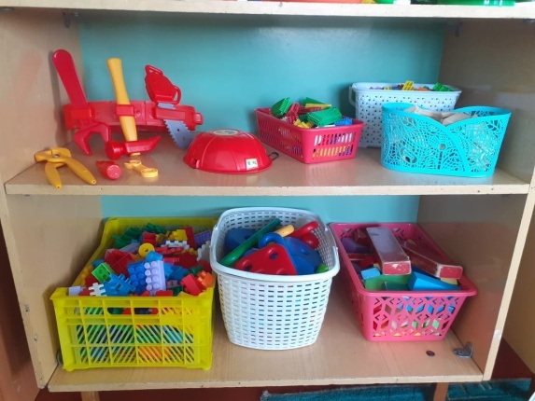
Успешное осуществление профориентационной работы с детьми невозможно без организации правильной и соответствующей возрастным особенностям развивающей предметно-пространственной среды. В группе созданы уголки «Магазин», «Парикмахерская», «Кухня», «Больница», «Строитель».

Slide 8
Здоровье человека является необходимым условием реализации всех заложенных в человеке возможностей, основа основ достижения любых успехов. Забота о своём здоровье позволяет жить полноценной во всех отношениях жизнью.
Задача раннего формирования культуры здоровья актуальна, своевременна и достаточна сложна. Как укрепить и сохранить здоровье наших детей? Каким образом способствовать формированию физической культуры ребенка? Как привить навыки здорового образа жизни? Когда это надо начинать? Дошкольный возраст является решающим в формировании фундамента физического и психического здоровья. Ведь именно до семи лет идет интенсивное развитие органов и становление функциональных систем организма, закладываются основные черты личности, формируется характер. Важно на этом этапе сформировать у детей базу знаний и практических навыков здорового образа жизни, осознанную потребность в систематических занятиях физической культурой и спортом.
А кто поможет нам и детям в сбережении нашего здоровья?
МЕДСЕСТРА, ВРАЧ, ДОКТОР!

Slide 9
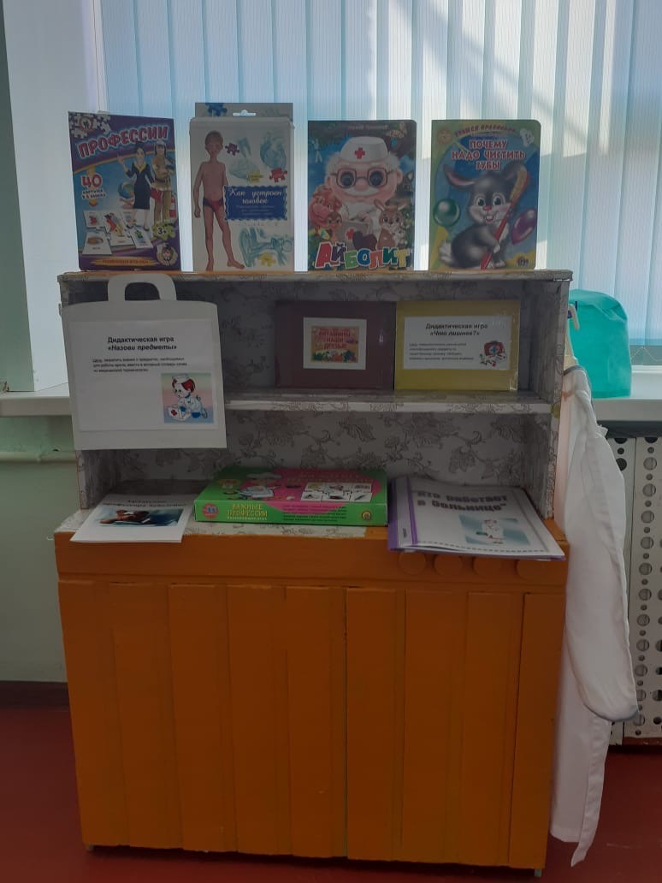
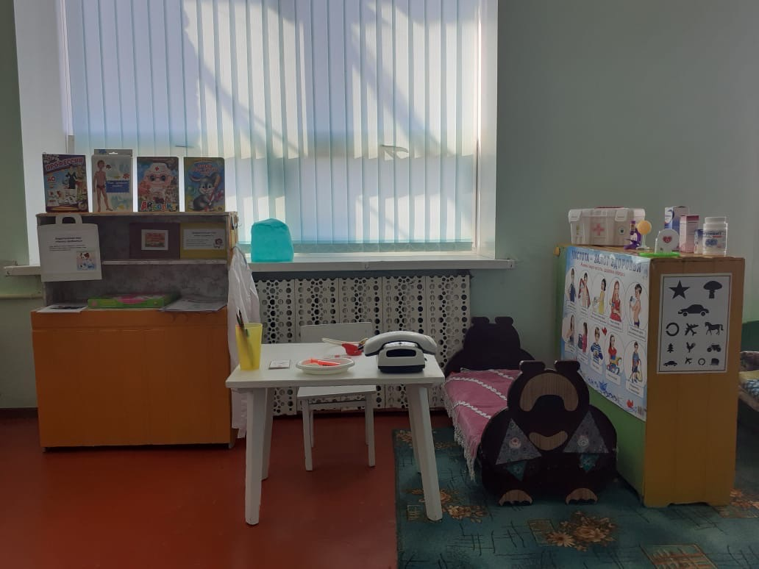
В течении года большое внимание в группе уделялось знакомству детей с профессией врача. Были поставлены следующие задачи:
Совершенствовать представления детей о профессии врача.
Обогащать словарный запас посредством ознакомления детей с предметами, необходимыми в работе врача.
Формировать понимание необходимости заботиться о своем здоровье, беречь его, учиться быть здоровыми и вести здоровый образ жизни.
Воспитывать чувство уважения к труду взрослых, желание оказывать помощь.

Slide 10
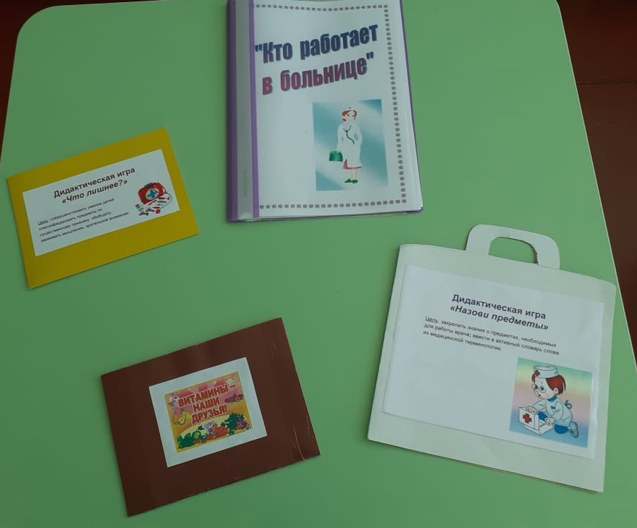
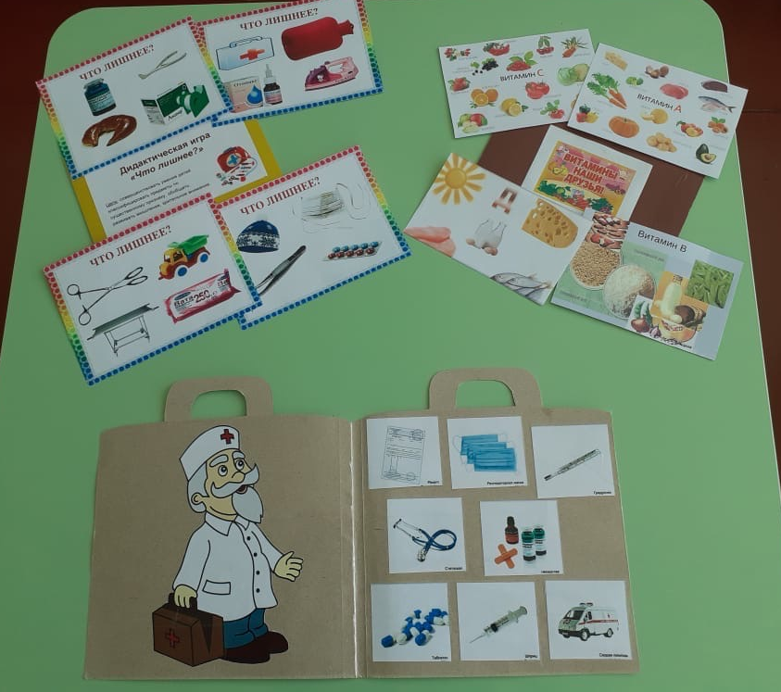
Дидактическая игра является средством всестороннего развития ребенка. Содержание игр формирует правильное отношение к предметам окружающего мира, к природе, систематизирует и углубляет знания о Родине, людях разных профессий. Дидактическая игра развивает речь детей; пополняет и активизирует словарь ребенка; формирует правильное произношение, развивает связную речь.
Дидактические игры:
«Что лишнее?»
«Назови предметы»
«Витамины наши друзья»

Slide 11
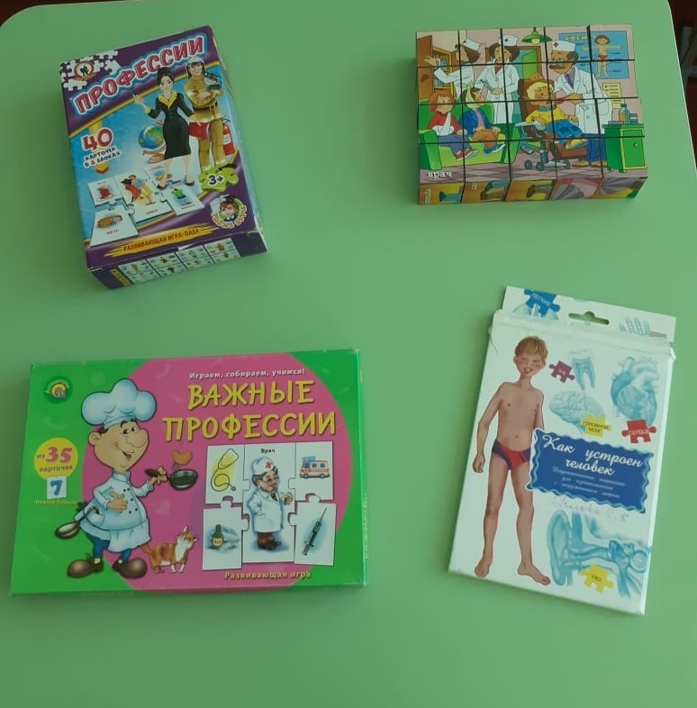
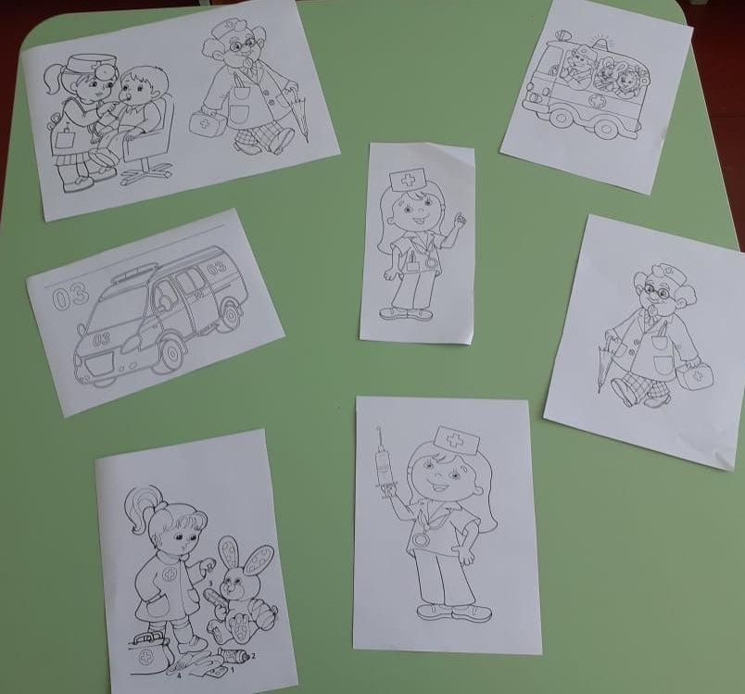
Настольно-печатные игры, раскраски.

Slide 12
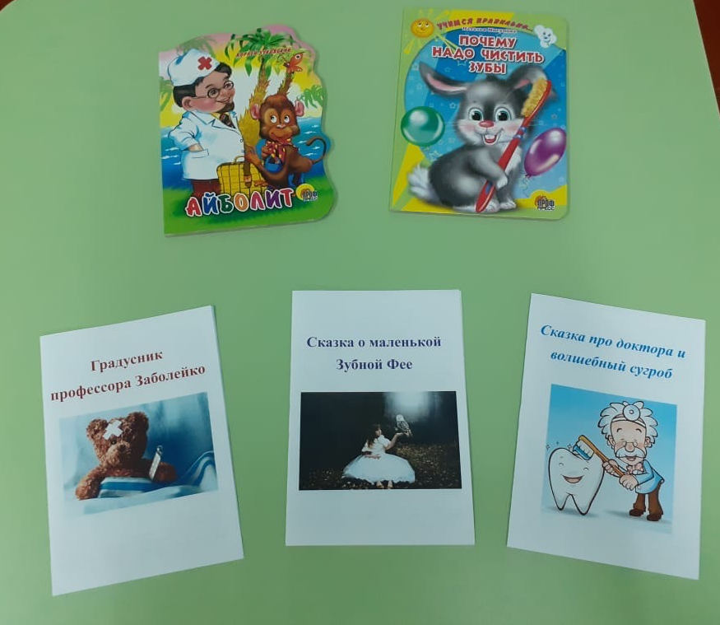
В формировании трудовой направленности детей важную роль играет чтение художественных произведений. Своей эмоциональностью, образностью, живостью детская книжка пробуждает интерес, уважение к труду, желание подражать героям литературных произведений.

Slide 13
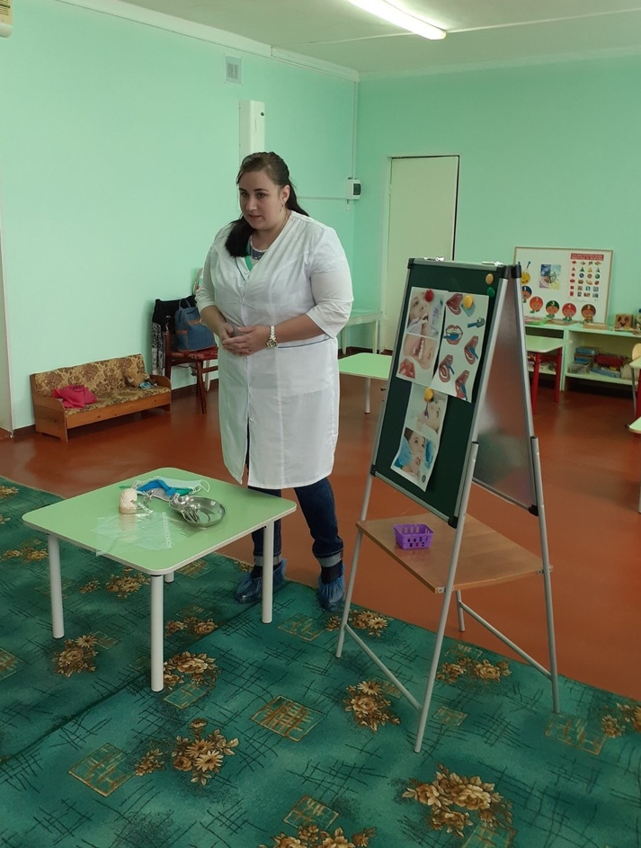
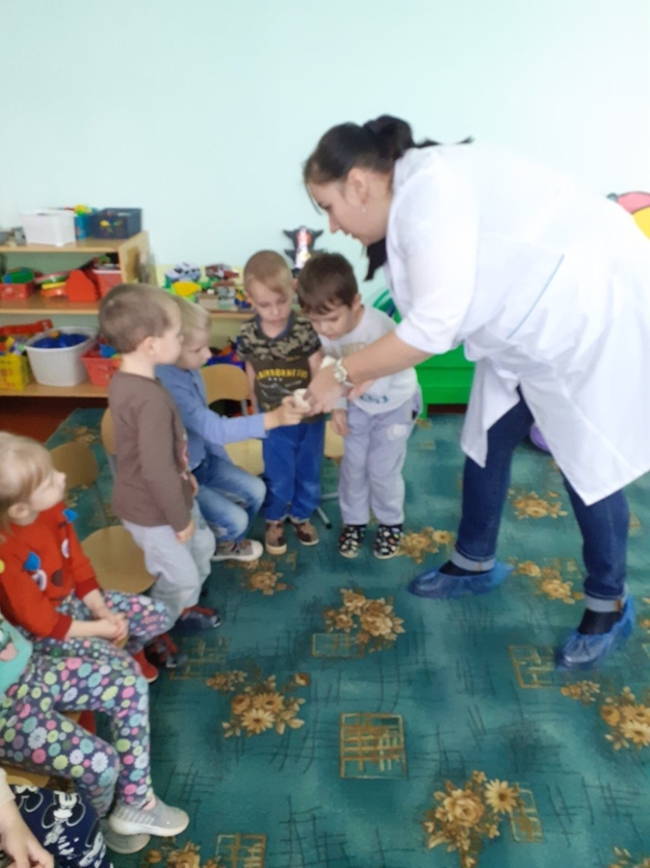
Самое яркое событие для детей – встреча с людьми разных профессий или приход в гости родителей с рассказами о своих профессиях.
К нам пришла Дербенева И.А. – зубной врач.

Slide 14
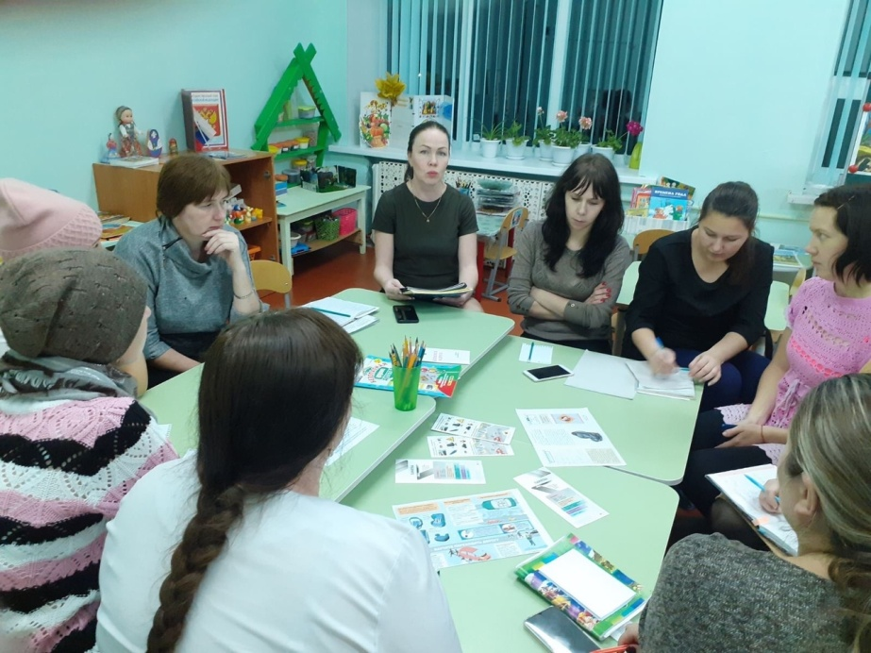
Но гости приходят не только к детям, но и к их родителям.

Slide 15
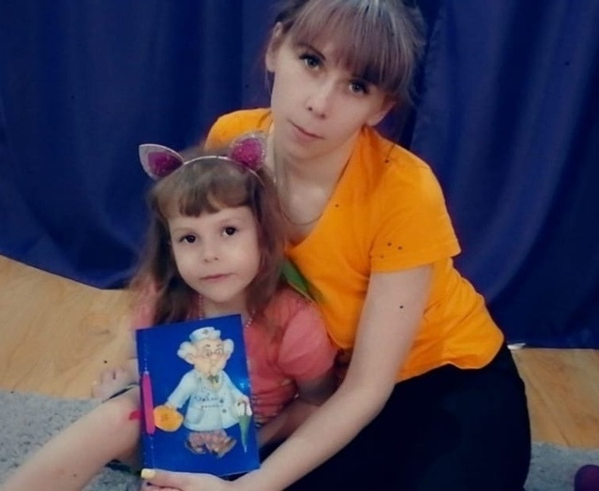
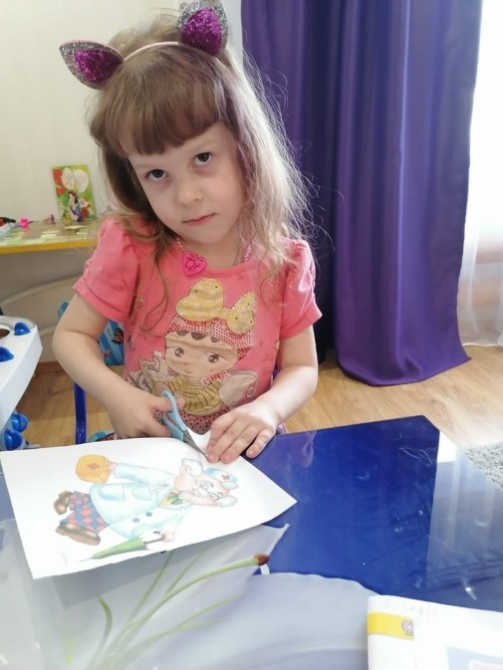
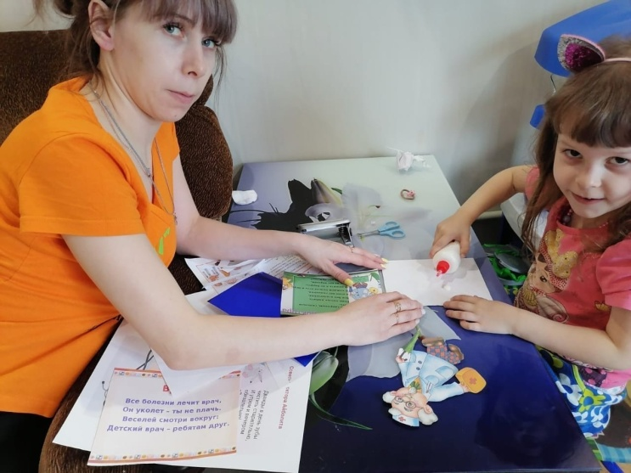
Взаимодействие с родителями - важное направление в работе. Родители являются одними из участников образовательного процесса в дошкольной организации. Без их помощи работа педагогов не имела бы законченного смысла.
Родители нашей группы привлекались к изготовлению атрибутов для сюжетно-ролевой игры «Больница», участвовали в подборе стихотворений, загадок, раскрасок; иллюстраций для создания альбома «Кто работает в больнице»; изготовляли книжки-малышки.
Процесс изготовления книжки-малышки «Добрый доктор»

Slide 16
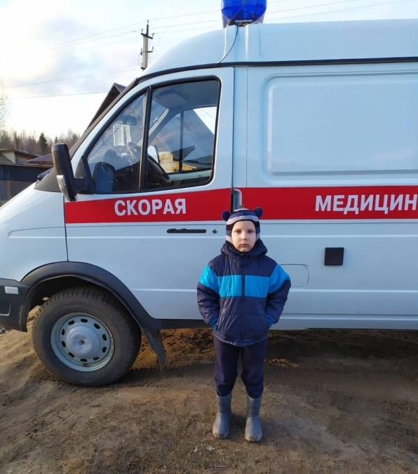
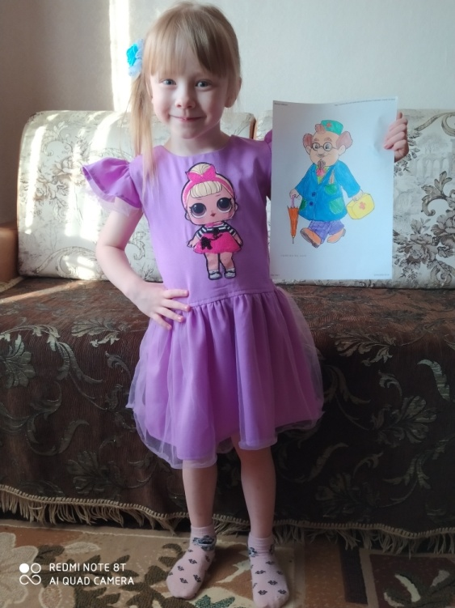
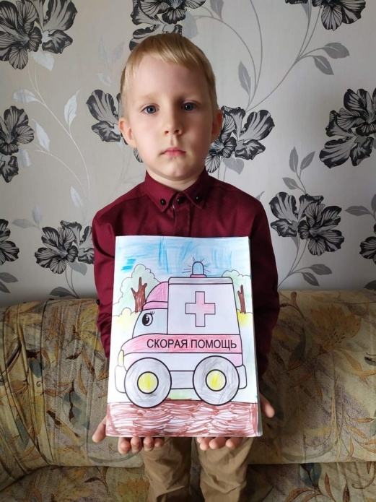
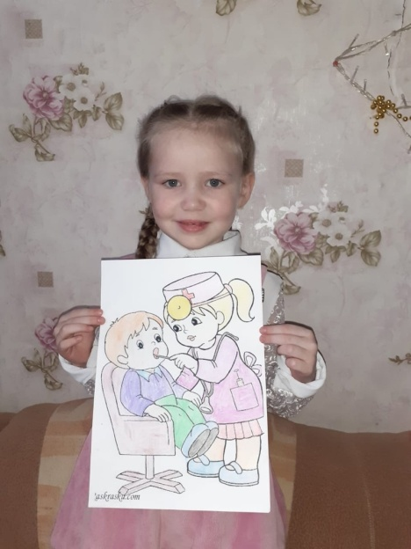
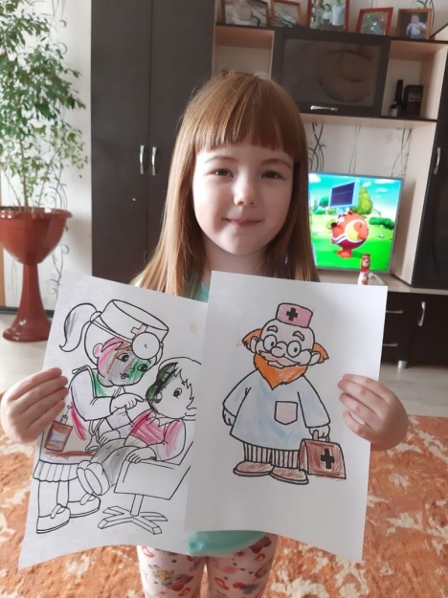
Дети с родителями закрепляют полученные знания дома

Slide 17
«Само воспитание, если оно желает счастья человеку,
должно воспитывать его не для счастья, а приготовить к труду в жизни.
Воспитание должно развивать в человеке привычку и любовь к труду, оно должно ему дать возможность
отыскать для себя труд в жизни.»
К.Д. Ушинский

